Slide 1
МДОУ « Старошайговский детский сад №2 комбинированного вида»
Применение элементов проектной и исследовательской работы с детьми старшей группы.
Работу выполнила:
Котькина Ольга Евдокимовна, педагог дополнительного образования, воспитатель детского сада
С.Старое Шайгово 2017 г.

Slide 2
Задачи
*Поддержание интереса дошкольников к окружающей среде, удовлетворение детской любознательности.
*Развитие у детей познавательных способностей (анализ, синтез, классификация, сравнение, обобщение).
*Развитие мышления, речи – суждений в процессе познавательно – исследовательской деятельности: в выдвижении предположений, отборе способов проверки, достижении результата,применении в деятельности.
* воспитание стремления сохранять и оберегать природный мир, видеть его красоту, следовать доступным экологическим правилам в деятельности и поведении.
*Формирование опыта выполнения правил техники безопасности при проведении опытов и экспериментов.
*Создание максимальных условий для развития познавательной активности в процессе экспериментирования.

Slide 3
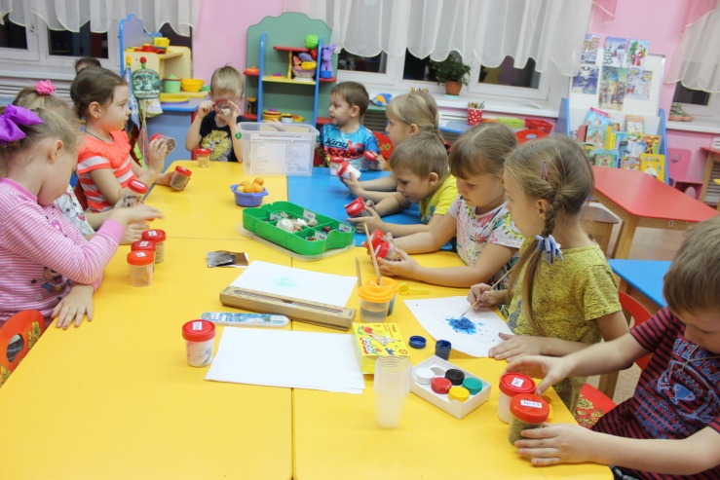
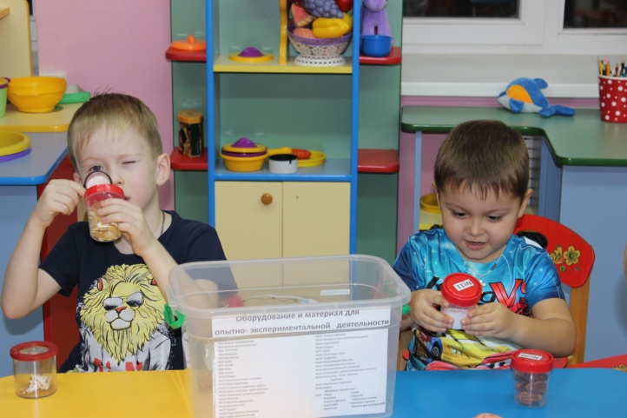

Slide 4
В результате организации поисково-экспериментальной деятельности: -создаются условия для формирования основ целостного мировидения у детей средствами физического эксперимента; -развивается эмоционально-ценностное отношение к окружающему миру; -формируются основы целостного мировидения у детей через детское экспериментирование; -обеспечивается обогащенное познавательное и речевое развитие детей, формируются базисные основы личности ребенка; -расширяются перспективы развития поисково-познавательной деятельности у детей дошкольного возраста; -формируется диалектическое мышление, способность видеть многообразие окружающего мира; -формируются коммуникативные навыки, навыки сотрудничества.

Slide 5
Формирование основ целостного мировидения детей, а также развитие познавательной активности в процессе детского экспериментирования будет успешно реализовано если:
-будет осуществляться последовательный системный подход в процессе формирования у детей основ целостного мировидения;
-более эффективно будет осуществляться сотрудничество педагога и ребенка;
-педагог во взаимоотношениях с детьми будет проявлять больше оптимизма, веры в его силы и поддерживает воспитанника;
-создана соответствующая возрасту и требованиям предметно-развивающая среда.

Slide 6
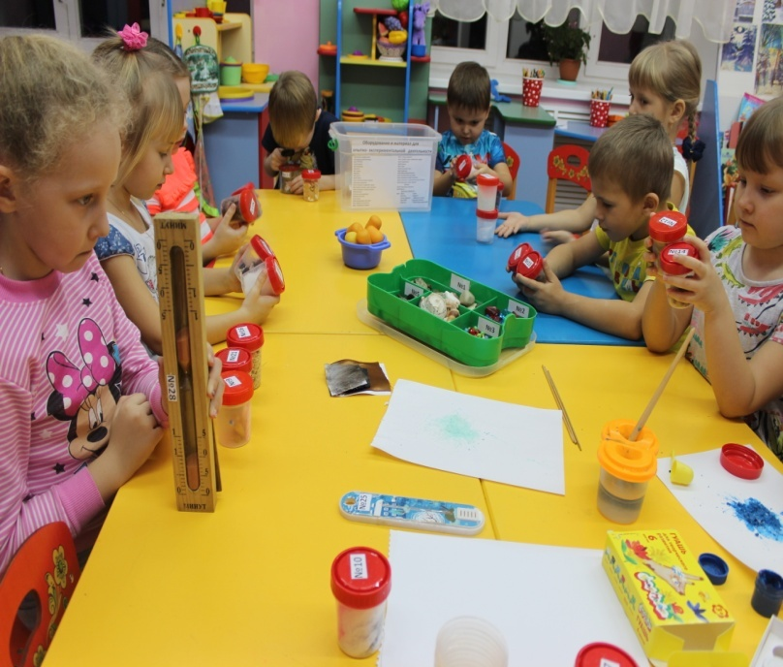
Основные принципы организации детского экспериментирования.
*Связь теории с практикой.
*Развивающий характер воспитания и обучения.
*Целостность и системность обучающего процесса.
*Взаимодействие трех факторов: детский сад, семья, общество.

Slide 7
Успешность эксперимента:
*Работать по этой технологии может каждый, так как это интересно и детям и взрослым.
*Ребенок-исследователь с рождения, но осознанно что-то делает с 5лет, а готовить ребенка к этой деятельности можно с раннего возраста. Способность к интеллектуальным усилиям, исследовательские умения, логика и смекалка сами по себе не окрепнут. Тут могут помочь и родители и педагоги.
*Важно, чтобы была атмосфера лаборатории.
*Форма работы: занятия со всеми детьми, с подгруппой, индивидуально.

Slide 8
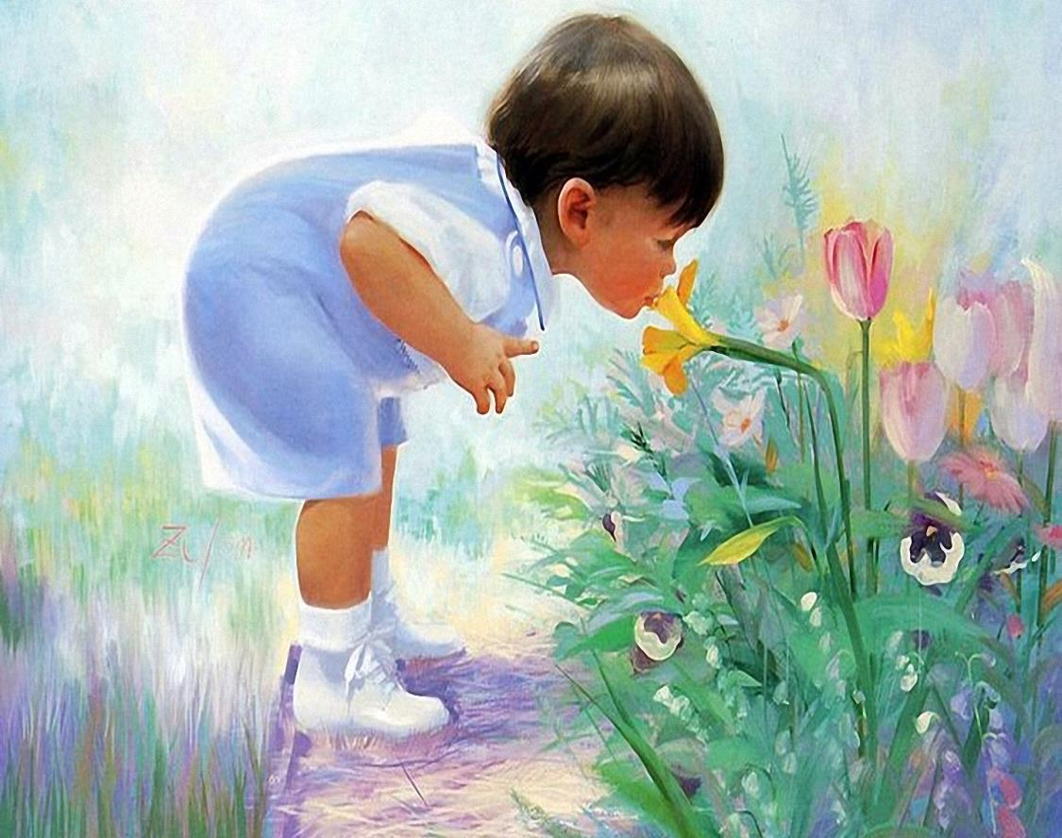
Китайская пословица гласит: «Расскажи -и я забуду, покажи –и я запомню, дай попробовать -и я пойму». Так и ребенок усваивает все прочно и надолго, когда слышит,видит и желает все сам.Поэтому проектно-исследовательская деятельность занимает прочное место в работе нашего детского сада.Она стала интересным и увлекательным процессом,как для детей ,так и для взрослых.
Расскажи-и я забуду,
Покажи-и я запомню,
Дай попробовать-и я пойму.

Slide 9
Элементарность опытов:
• во - первых, в характере решаемых задач: они неизвестны только детям;
• во – вторых, в процессе этих опытов не происходит научных открытий, а формируются элементарные понятия и умозаключения;
• в - третьих, они практически безопасны;
• в - четвертых, в такой работе используется обычное бытовое, игровое и нестандартное оборудование.

Slide 10
Классификация экспериментов:
По характеру объектов, используемых в эксперименте.
По месту проведения опытов.
По количеству детей.
По причине их поведения.
По характеру включения в педагогический процесс.
По продолжительности.
По количеству наблюдений за одним и тем же объектом.
По месту в цикле.
По характеру мыслительных операций.
По характеру познавательной деятельности детей.
По способу применения в аудитории.

Slide 11
Направления, которые существуют в нашем окружении:
-живая природа: характерные особенности сезонов разных природно-климатических зон, многообразие живых организмов и их приспособленность к окружающей среде.
-неживая природа: воздух, почва, вода, магниты, звук, свет.
-человек: функционирование организма, рукотворный мир, материалы и их свойства.

Slide 12
Дидактические
игры
Трудовые
поручения
Наблюдения
Прогулка
Беседы
Моделирование
Формы, методы и приёмы
Экскурсии
Опыты
Фиксации
результатов
Постановка вопросов
проблемного
характера
Трудовая
деятельность
Путешествия

Slide 13
Стимулы к проектной и исследовательской работы :
•Внешние (новизна, необычность объекта);
•Тайна, сюрприз;
•Мотив помощи;
•Познавательный мотив (почему так);
•Ситуация выбора.

Slide 14
Примерный алгоритм работы с детьми дошкольного возраста :
1.Выбор объекта исследования.
2. Предварительная работа (экскурсии, наблюдения, чтение, беседы, рассматривание иллюстративных материалов, зарисовки явлений, фактов и пр.) по изучению теории вопроса.
3. Определение типа вида и тематики занятия-экспериментирования.
4. Выбор цели, задач работы с детьми (как правило, это познавательные, развивающие, воспитательные задачи).
5. Игровой тренинг внимания, восприятия, памяти, логики мышления.
6. Предварительная исследовательская работа с использованием оборудования, учебных пособий (в мини- лабораториях или центре науки).
7. Выбор и подготовка пособий и оборудования с учётом сезона, возраста детей, изучаемой темы.
8. Обобщение результатов наблюдений в различных формах (дневники наблюдений, таблицы, фотографии, пиктограммы, рассказы и т.д.) с целью подведения детей к самостоятельным выводам по результатам исследования.

Slide 15
Структура занятия- экспериментирования
1.Постановка исследовательской задачи (при педагогической поддержке в старшем дошкольном возрасте).
2.Прогнозированные результаты (старший дошкольный возраст).
3. Уточнение правил безопасности жизнедеятельности в ходе осуществления экспериментирования.
4.Распределение детей на подгруппы, выбор ведущих, капитанов, помогающих организовать работу сверстников, комментирующих ход и результаты совместной деятельности детей в группах (старший дошкольный возраст).
5. Выполнение эксперимента (под руководством воспитателя).
6.Наблюдение результатов эксперимента.
7.Фиксирование результатов эксперимента.
8.Формулировка выводов (при педагогической поддержке в раннем и младшем дошкольном возрасте, самостоятельно в среднем и старшем возрасте).

Slide 16
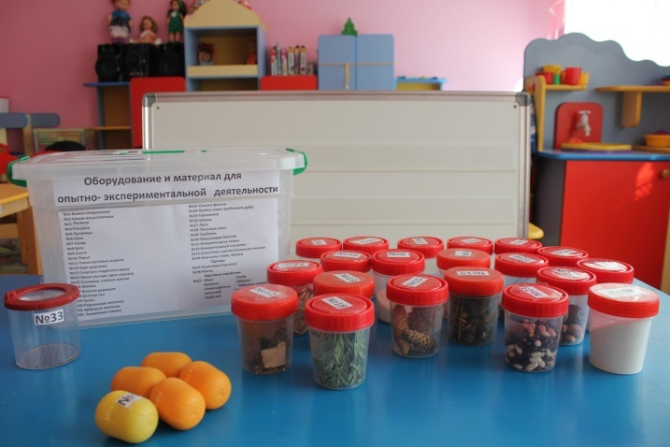
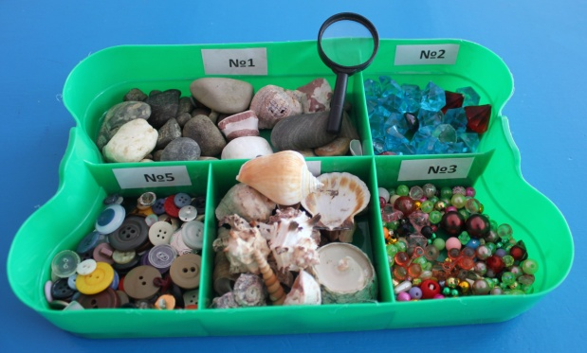
Приборы и оборудование:
*приборы-помощники;
*ёмкости;
*природный материал;
*разные виды бумаги;
*красители;
*медицинские материалы;
*технические материалы;
*утилизированный материал;
*прочие материалы.

Slide 17
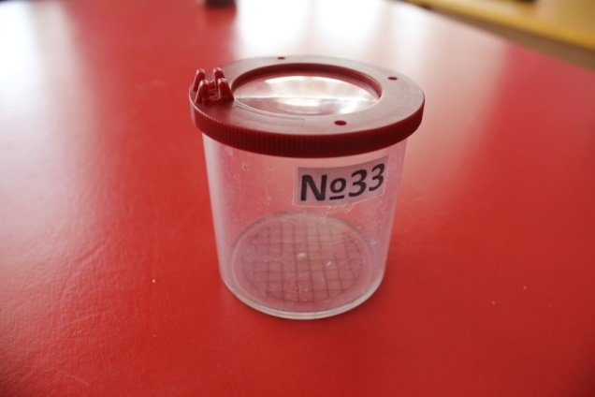
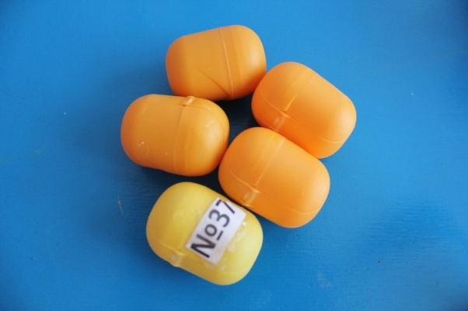
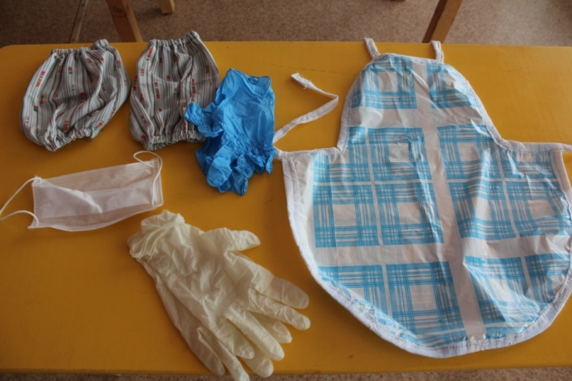
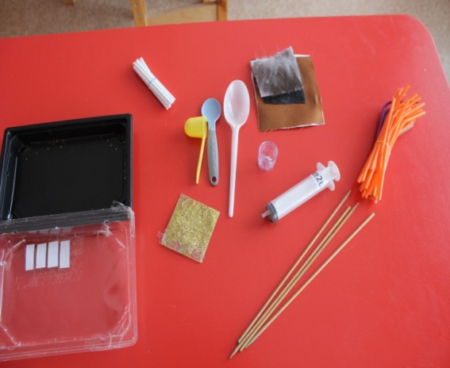
Шумовые коробочки
Стакан для рассматривания насекомых с увеличительным стеклом
Фартук, перчатки, маска
Мерные ложки,шприц,
трубочки,палочки для размешивания

Slide 18
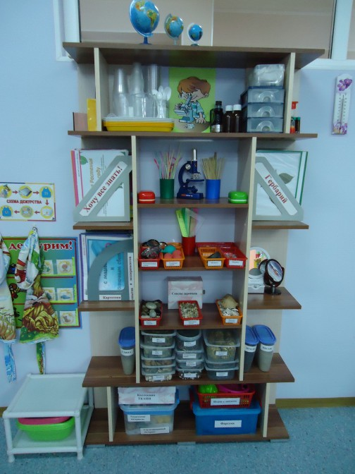
В уголках по экспериментированию может быть выделено
1. Место для постоянной выставки.
2. Место для приборов.
3. Место для выращивания растений.
4. Место для хранения природного и бросового материалов.
5. Место для проведения опытов.
6. Место для материалов (стол «песок-вода» и емкость для песка и воды и т.д.)

Slide 19
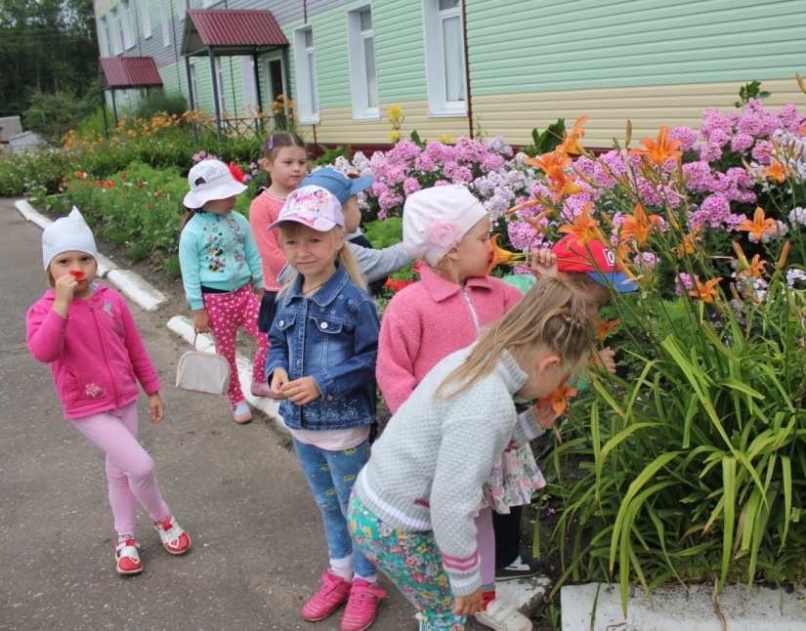
Что даёт экспериментальная деятельность
Ребенок, почувствовавший себя исследователем, овладевший искусством эксперимента, побеждает нерешительность и неуверенность в себе.
У него просыпаются инициатива, способность преодолевать трудности, переживать неудачи и достигать успеха, умение оценивать и восхищаться достижением товарища и готовность придти ему на помощь. Опыт собственных открытий — одна из лучших школ характера.

Slide 20
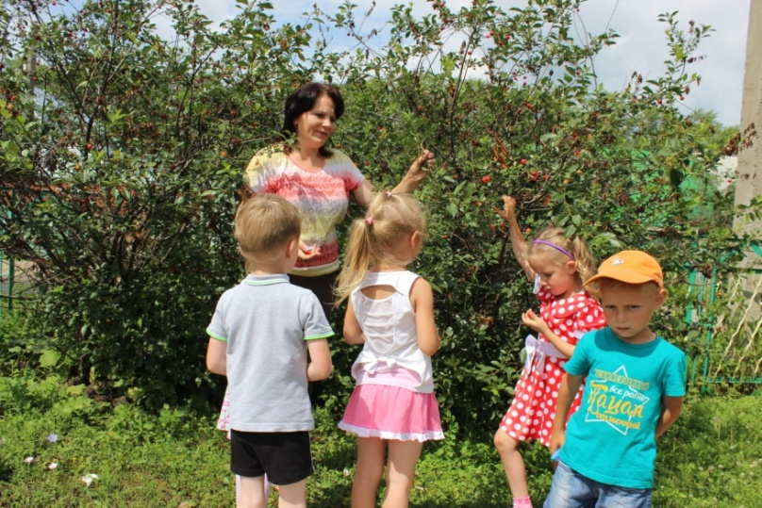
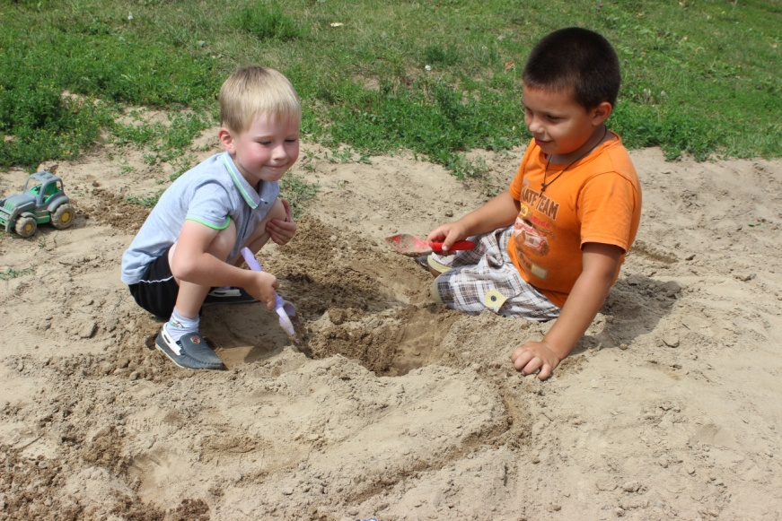
Дети изучают плодовые деревья
Изучают дети песок

Slide 21
Правила трёх «П»
Понимание – видеть ребенка изнутри, смотреть на мир глазами ребенка.
Принятие – принимать ребенка таким, каков он есть.
Признание – признание прав ребенка на решение групповых проблем.

Slide 22
Познавательно- исследовательская деятельность в дошкольном учреждении позволяет не только поддерживать имеющийся интерес, но и возбуждать, по какой-то причине погасший, что является залогом успешного обучения в дальнейшем.

Slide 23
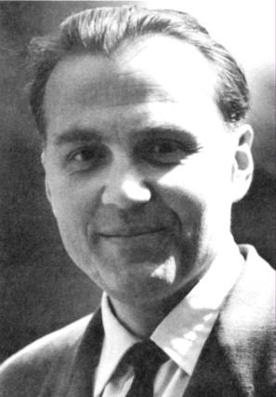
“Умейте открыть перед ребенком в окружающем мире что-то одно, но открыть так, чтобы кусочек жизни заиграл перед детьми всеми красками радуги. Оставляйте всегда что-то недосказанное, чтобы ребенку захотелось еще и еще раз возвратится к тому, что он узнал”
В.А. Сухомлинский

Slide 24
Узнавай! Твори! Изучай! Мастери!

Slide 25
Спасибо за внимание!!!
Хорошего вам настроения!

